Slide 1

Secretaría de Cultura, Recreación y Deporte
Sesión ordinaria mes de Abril
Comité Sectorial de Gestión y Desempeño
Sector Cultura, Recreación y Deporte
Bogotá D.C.
29 de abril de 2021

Slide 2

ORDEN DEL DÍA
TEMA DEL COMITÉ | RESPONSABLE | TIEMPO
1. Verificación del quorum | Oficina Asesora de Planeación SCRD | 5 minutos
2. Análisis de la Reforma Tributaria para el sector | Despacho – Dr. Gonzalo Castellanos - Consultor | 30minutos
3. Metodología para la caracterización y mapeo de agentes del centro | FUGA - Consultoría Lado B | 30 minutos
4. Avance Metas de Producto Plan Distrital de Desarrollo del Sector, corte a marzo 31 de 2021 | Oficina Asesora de Planeación SCRD | 10 minutos
5. Seguimiento Ejecución Presupuestal Sectorial, corte a abril 27 de 2021 | Oficina Asesora de Planeación SCRD | 10 minutos
6. Aprobación del Acta Anterior - Comité No. 3 Sesión Ordinaria Virtual Asincrónica de Marzo 25 de 2021 | Oficina Asesora de Planeación SCRD | 5 minutos
7. Proposiciones y varios | Todo el Comité | 10 minutos

Slide 3
1. Verificación del quórum

Slide 4
2. Análisis de la Reforma Tributaria para el Sector

Slide 5
3. Metodología para la caracterización y mapeo de agentes del centro
FUGA

Slide 6
4. Avance Metas de Producto Plan Distrital de Desarrollo del Sector, corte a marzo 31 de 2021

Slide 7

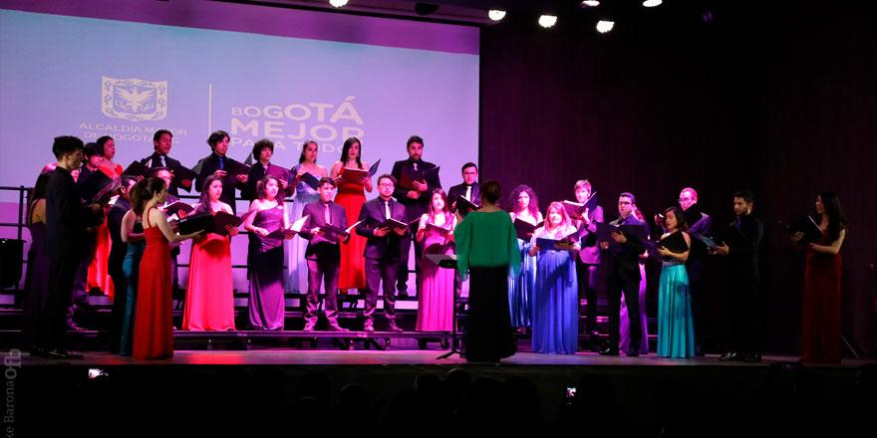
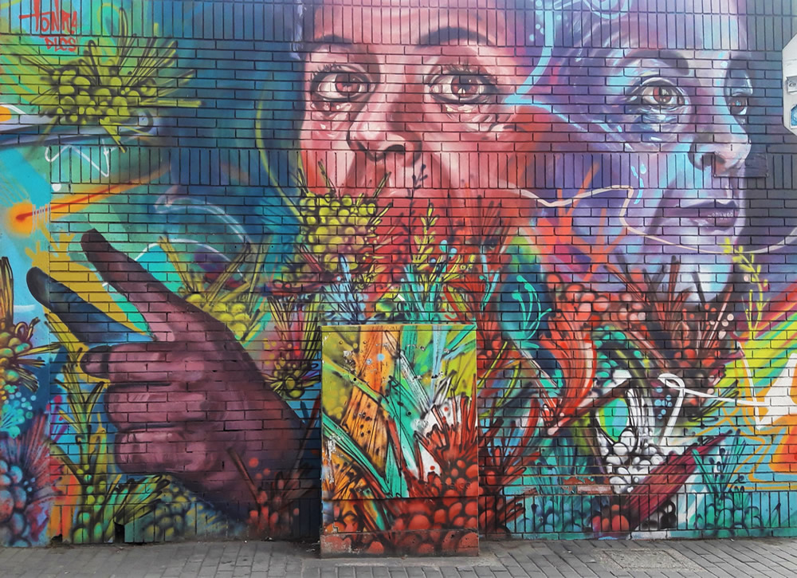
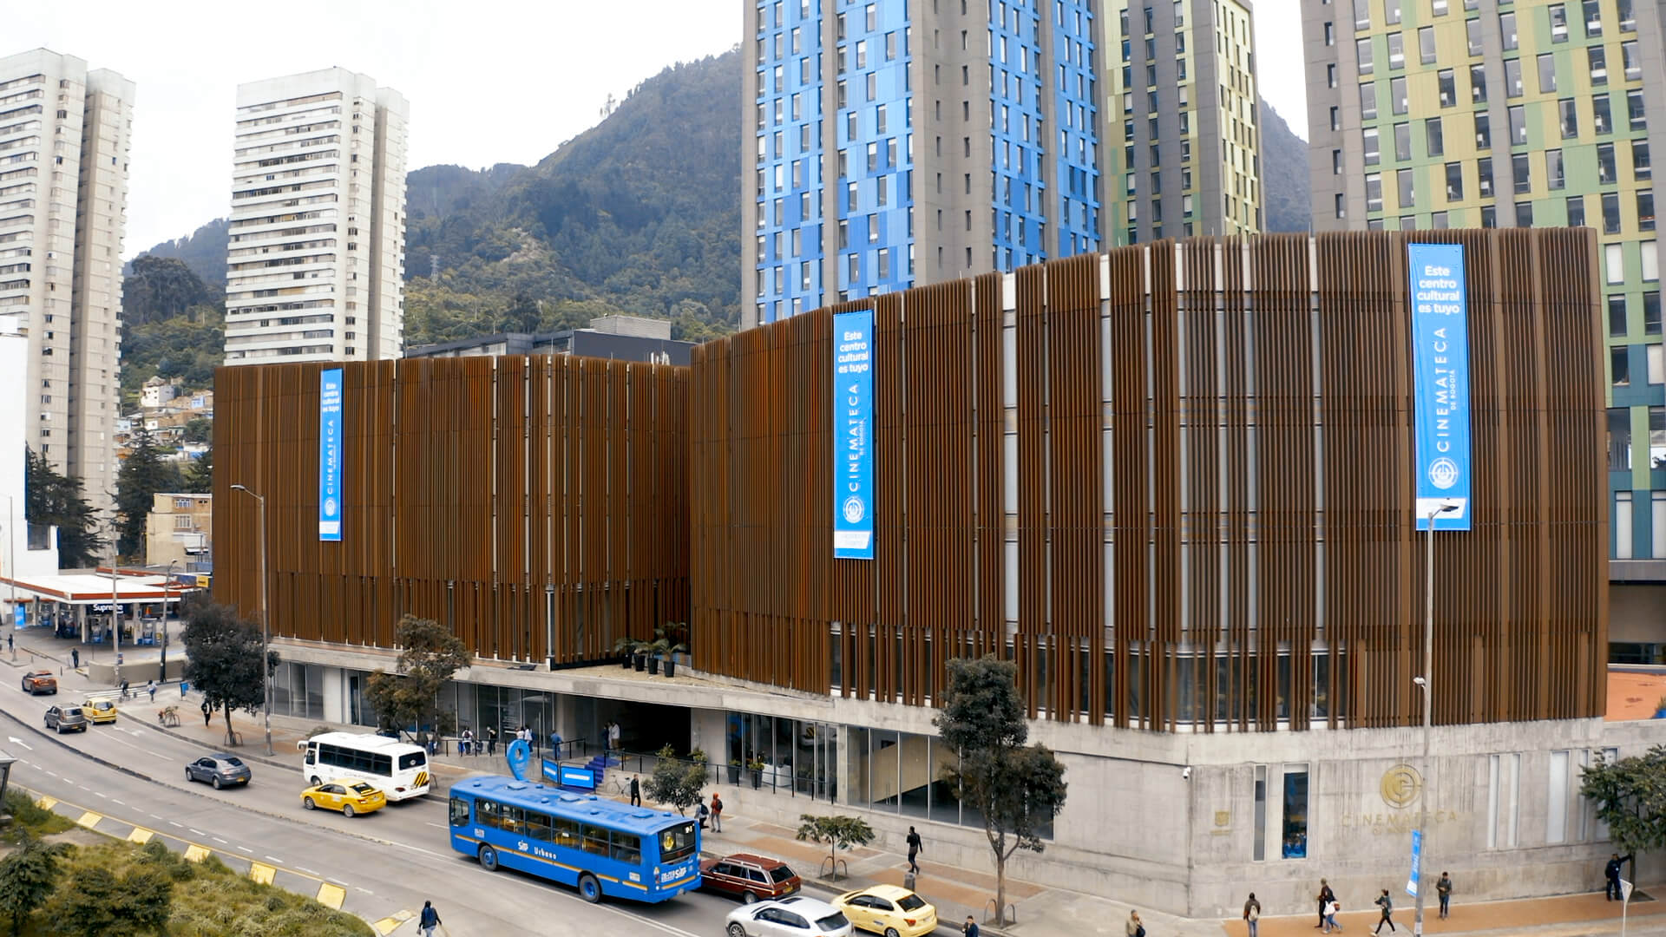
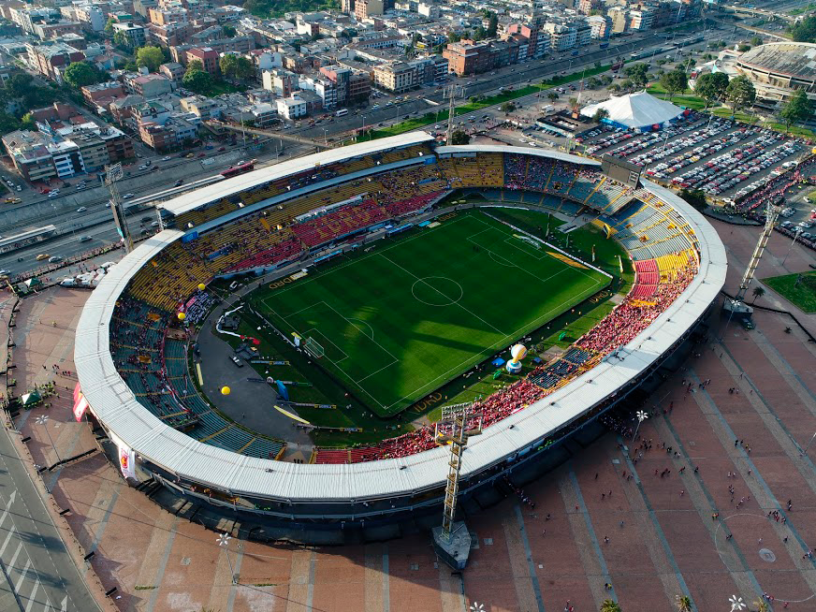

Balance Participación Sectorial PDD UNCSA 2020-2024
50
METAS DE PRODUCTO
A CARGO DEL SECTOR
79
METAS INDIVIDUALES
4 Metas
Propósito 3
FUGA: 1
IDARTES: 1
IDPC: 1
SCRD:1
Propósito 1
FUGA: 8
IDARTES: 10
IDPC: 6
IDRD: 9
  OFB: 5
  SCRD:16
Propósito 2
IDPC: 4
IDRD: 1
Propósito 5
FUGA: 2
IDARTES: 2
IDPC: 2
IDRD: 1
OFB: 2
SCRD: 5
CANAL: 2
54 Metas
5 Metas
16 Metas

Slide 8
Plan de Desarrollo UNCSA 2020-2024
BALANCE GENERAL DE AVANCE DE CUMPLIMIENTO DE METAS
MARZO 31 DE 2021

Slide 9




Balance Cumplimiento de Metas por Entidades del Sector
Rangos en concordancia con SEGPLAN
RANGOS |  | SCRD | IDRD | IDARTES | IDPC | OFB | FUGA | CANAL CAPITAL | TOTAL | %
 | < = 40% | 21 | 7 | 10 | 13 | 6 | 9 | 2 | 68 | 86,1%
 | > 40% Y < = 70% | 1 | 1 | 1 |  |  | 2 |  | 5 | 6,3%
 | > 70% Y < = 90% |  |  |  |  | 1 |  |  | 1 | 1,3%
 | >90% |  | 2 | 2 |  |  |  |  | 4 | 5,1%
 | Sin programación |  | 1 |  |  |  |  |  | 1 | 1,3%
TOTAL METAS |  | 22 | 11 | 13 | 13 | 7 | 11 | 2 | 79 | 100,0%
Fuente: Plan de Acción componentes de inversión y gestión – SEGPLAN. 31 de marzo de 2021
18% Porcentaje Promedio Total de Cumplimiento Metas Producto Sector
10% Porcentaje Promedio de Cumplimiento Metas de Rango Inferior al 40%

Slide 10
Balance Cumplimiento de Metas por Entidades del Sector
DETALLE DE METAS CON CUMPLIMIENTO = 0%

Slide 11

Balance Cumplimiento de Metas por Entidades del Sector
SCRD
5 / 22 METAS
22,7%
No. | META PLAN DE DESARROLLO | Programación 2021
3 | Entregar el 100% de los recursos previstos para Beneficios Económicos Periódicos (BEPS) | 100%
103 | Promover 16 espacios y/o eventos de valoración social del libro, la lectura y la literatura en la ciudad. | 1,0
151 | Fortalecer 10 equipamientos artísticos y culturales en diferentes localidades de la ciudad. | 2,9
158 | Realizar el 100% de las acciones para el fortalecimiento de los estímulos, apoyos concertados y alianzas estratégicas para dinamizar la estrategia sectorial dirigida a fomentar los procesos culturales, artísticos, patrimoniales. | 100%
475 | Diseñar y acompañar la implementación de 13 estrategias de cultura ciudadana en torno a los temas priorizados por la administración distrital. | 4,0
Fuente: Plan de Acción componentes de inversión y gestión – SEGPLAN. 31 de marzo de 2021
Notes:
Justificación de avance
Meta 3: meta programada a partir del tercer trimestre de la vigencia.
Meta 103: Meta programada a partir del tercer trimestre de la vigencia 2021 Feria del Libro en Agosto
Meta 151: Meta programada para el cuarto trimestre de la vigencia 2021
Meta 158: Meta programada a partir del segundo trimestre de la vigencia 2021
Meta 475: Meta programada a partir del cuarto trimestre de la vigencia 2021

Slide 12
Balance Cumplimiento de Metas por Entidades del Sector
IDRD
2 / 11 METAS
18,2%
No. | META PLAN DE DESARROLLO | Programación 2021
141 | Implementar 1 estrategia que articule el deporte en el Distrito Capital, para el desarrollo en la base deportiva | 0,28
144 | Fortalecer 20 Consejos Locales de Deporte, Recreación, Actividad Física, Parques, Escenarios y Equipamientos Recreativos y Deportivos - DRAFE | 20,0
IDPC
3 / 13 METAS
23,1%
No. | META PLAN DE DESARROLLO | Programación 2021
96 | 257.000 Beneficiarios de procesos integrales de formación a lo largo de la vida con énfasis en el arte, la cultura y el patrimonio. | 830
152 | Gestionar 3 declaratorias de patrimonio cultural inmaterial del orden distrital | 0,60
158 | Realizar el 100% de las acciones para el fortalecimiento de los estímulos, apoyos concertados y alianzas estratégicas para dinamizar la estrategia sectorial dirigida a fomentar los procesos culturales, artísticos, patrimoniales. | 100%
Notes:
IDRD
Meta 141: Para el mes de abril del 2021 se tiene proyectado reportar un avance del 0,06 correspondiente a: Preparar 1200 niños, niñas, adolescentes y jóvenes en procesos deportivos en las etapas de talento y reserva y rendimiento deportivo, diseñar el plan de capacitación de género y gobernanza para el desarrollo deportivo del Distrito Capital y realizar el evento deportivo distrital correspondiente a la Vuelta Colombia.
Meta 144: La ejecución y cumplimiento de la meta está programada para el mes de septiembre del 2021, con la realización de un Foro de Política Pública denominado Deporte, Recreación, Actividad física, Parques y Equipamientos Recreativos DRAFE, para llegar a la realización de este evento, se está adelantando en estos meses los procesos contractuales, como lo son la contratación de elementos de papelería, el suministro de uniformes para los consejeros DRAFE y la logística para la realización del Foro.
IDPC
Meta 96: En el mes de enero y febrero no se realizaron atenciones directas a colegios distritales ni en colegios privados y fundaciones. Las atenciones realizadas en marzo se reportarán en el próximo reporte teniendo en cuenta el proceso y tiempo de validación que se debe realizar a las cifras reportadas por parte de la Secretaría de Cultura, Recreación y Deporte y la Secretaría Distrital de Educación.
Meta 152: La programación de la magnitud de esta meta se realizó en función de los productos que serán elaborados y validados en desarrollo de las manifestaciones definidas para esta vigencia (Metodología creativa Teatro La Candelaria – Festival del Sol y la Luna – Cultura de la bici), los cuales se realizarán en el segundo, tercer y cuarto trimestre. No obstante, se indica que la ejecución de la meta ya inició.
Meta 158: De acuerdo con la programación establecida los estímulos serán entregados en el segundo y tercer trimestre. No obstante, se indica que la ejecución de la meta ya inició con la apertura de 22 estímulos, así como la entrega de un apoyo concertado.

Slide 13
Balance Cumplimiento de Metas por Entidades del Sector
4 / 13 METAS
30,1%
IDARTES
No. | META PLAN DE DESARROLLO | Programación 2021
150 | Formular 23 estrategias de transferencia de conocimiento que permitan fomentar, apoyar y fortalecer las manifestaciones artísticas, intercambio de experiencias y encuentros entre pares | 5
158 | Realizar el 100% de las acciones para el fortalecimiento de los estímulos, apoyos concertados y alianzas estratégicas para dinamizar la estrategia sectorial dirigida a fomentar los procesos culturales, artísticos, patrimoniales. | 100%
168 | Diseñar y promover tres (3) programas para el fortalecimiento de la cadena de valor de la economía cultural y creativa. | 1
493 | Desarrollar y mantener al 100% la capacidad institucional a través de la mejora en la infraestructura física, tecnológica y de gestión en beneficio de la ciudadanía. | 100%

Slide 14
Balance Cumplimiento de Metas por Entidades del Sector
3 / 11 METAS
2,7%
FUGA
No. | META PLAN DE DESARROLLO | Programación 2021
168 | Diseñar y promover tres (3) programas para el fortalecimiento de la cadena de valor de la economía cultural y creativa. | 1
173 | Implementar una (1) estrategia de uso creativo de la tecnología, las comunicaciones y de las nuevas herramientas digitales para empoderar a las comunidades, promover la diversidad, la inclusión, la confianza y el respeto por el otro, así como la sostenibilidad del sector cultural y artístico | 1
539 | Realizar el 100% de las acciones para el fortalecimiento de la comunicación pública | 100%
Notes:
Meta 168 Diseñar y promover tres (3) programas para el fortalecimiento de la cadena de valor de la economía cultural y creativa. Esta meta alcanzará un cumplimiento del 100% a 31 de diciembre de 2021 cuando se haya desarrollado un acompañamiento técnico a un proceso local de economía cultural y creativa, se surta el proceso de formación en competencias personales y empresariales a 367 personas, el desarrollo de 2 laboratorios de cocreación para la cualificación de productos con la Escuela Taller, el apoyo a dos mercados (Feria del Millón y Mercado de las Pulgas de San Alejo), otorgar 6 incentivos económicos en el marco de convocatorias ya lanzadas en el marco del PDE y acompañamiento a agentes del centro para que puedan acceder a mecanismos de financiación.
Meta 173 Implementar una (1) estrategia de uso creativo de la tecnología, las comunicaciones y de las nuevas herramientas digitales para empoderar a las comunidades, promover la diversidad, la inclusión, la confianza y el respeto por el otro, así como la sostenibilidad del sector cultural y artístico. Esta acción se cumplirá en un 100% a 31 de diciembre de 2021 cuando se haya realizado la caracterización de agentes del centro, actualmente en proceso de contratación, y que concluirá con un documento en esta vigencia. En adición, suma al cumplimiento de la meta de producto, los avances en el proceso de diseño de la plataforma tecnológica están ponderados en un 30%.
Meta 539 Realizar el 100% de las acciones para el fortalecimiento de la comunicación pública. Esta meta se cumplirá al 100% una vez se suscriba el convenio con Canal Capital para el desarrollo de contenidos audiovisuales, asociados a las prácticas artísticas y culturales del centro de Bogotá. Se espera que este convenio esté suscrito en el mes de junio de 2021.

Slide 15
Balance Cumplimiento de Metas por Entidades del Sector
6 / 7 METAS
85,7%
OFB
No. | META PLAN DE DESARROLLO | Programación 2021
140 | Gestionar el 100% de las Alianzas Público Privadas de proyectos de infraestructura para la Cultura, la Recreación y el Deporte, priorizando la sede de la Orquesta Filarmónica y la Unidad Deportiva el Campín | 30%
149 | Diseñar e implementar 1 estrategia para fortalecer a Bogotá como una ciudad creativa de la música (Red UNESCO 2012) | 1
155 | Mantener, mejorar y dotar 17 equipamientos urbanos y rurales para el goce y disfrute de los habitantes de la ciudad región y de los visitantes | 2
158 | Realizar el 100% de las acciones para el fortalecimiento de los estímulos, apoyos concertados y alianzas estratégicas para dinamizar la estrategia sectorial dirigida a fomentar los procesos culturales, artísticos, patrimoniales. | 100%
493 | Desarrollar y mantener al 100% la capacidad institucional a través de la mejora en la infraestructura física, tecnológica y de gestión en beneficio de la ciudadanía. | 100%
539 | Realizar el 100% de las acciones para el fortalecimiento de la comunicación pública | 100%

Slide 16
Balance Cumplimiento de Metas por Entidades del Sector
DETALLE DE METAS SIN PROGRAMACIÓN 2021

Slide 17
Balance Cumplimiento de Metas por Entidades del Sector
IDRD
1 / 11 METAS
9,1%
No. | META PLAN DE DESARROLLO | Programación 2021
232 | Construcción de 3 escenarios y/o parques deportivos | 0%

Slide 18
Alertas y Observaciones para el cumplimiento de Metas del Sector
Validar la coherencia entre el avance físico y la ejecución presupuestal, garantizando que la información sea consistente y precisa
Mostrar avances de las magnitudes de las metas de producto en los reportes trimestrales para no esperar hasta el fin de la vigencia
Tener especial cuidado con las metas que al primer trimestre no presentan avance en su ejecución para garantizar que no se queden rezagadas.
Al momento de realizar el reporte de indicadores de metas de producto en el SEGPLAN deberán incluir trimestralmente los avances y/o retrasos así no presenten avances en las magnitudes físicas.

Slide 19
5. Seguimiento Ejecución Presupuestal Sectorial, corte a abril 27 de 2021

Slide 20

Sector Cultura, Recreación y Deporte
Ranking de entidades por porcentaje de ejecución presupuestal a 22/04/2021 (semana 16)
Millones de pesos
ENTIDAD | APROPIACIÓN DISPONIBLE | EJECUCIÓN PRESUPUESTAL |  | AUTORIZACIÓN DE GIRO | PUESTO EJECUCIÓN PRESUPUESTAL
VEEDURÍA DISTRITAL | $ 1.882 | 71,50% | ● | 8,70% | 1
DEPARTAMENTO ADMINISTRATIVO DEL SERVICIO CIVIL DISTRITAL | $ 3.800 | 68,70% | ● | 9,80% | 2
INSTITUTO DISTRITAL DE PATRIMONIO CULTURAL | $ 24.304 | 66,20% | ● | 10,20% | 4
ORQUESTA FILARMÓNICA DE BOGOTÁ | $ 31.446 | 54,70% | ● | 3,70% | 8
FUNDACIÓN GILBERTO ALZATE AVENDAÑO | $ 9.640 | 39,30% | ● | 9,10% | 18
SECRETARÍA DE CULTURA, RECREACIÓN Y DEPORTE | $ 123.852 | 39,10% | ● | 9,50% | 19
INSTITUTO DISTRITAL DE LAS ARTES | $ 144.471 | 38,70% | ● | 7,70% | 21
CANAL CAPITAL | $ 9.808 | 36,00% | ● | 2,00% | 24
INSTITUTO DISTRITAL DE RECREACIÓN Y DEPORTE | $ 339.746 | 27,00% | ● | 5,80% | 31
INSTITUTO DE DESARROLLO URBANO | $ 2.615.040 | 8,60% | ● | 3,50% | 42
LOTERÍA DE BOGOTÁ | $ 470 | 1,70% | ● | 0,20% | 43
TOTAL ENTIDADES DISTRITALES | $ 20.374.202 | 32,30% |  | 10,20%
Fuente: SDH-DDP-SFD
Diseño: SCRD-OAP
32,3%

Slide 21
Sector Cultura, Recreación y Deporte
Ejecución presupuesto total (funcionamiento + inversión) a 27/04/2021
Millones de Pesos
No. | ENTIDAD | FUNCIONAMIENTO |  |  | INVERSIÓN |  |  | TOTAL
 |  | DISPONIBLE | COMPROMISOS |  | DISPONIBLE | COMPROMISOS |  | DISPONIBLE | COMPROMISOS
1 | SECRETARIA DE CULTURA, RECREACIÓN Y DEPORTE (SCRD) | $ 24.141 | $ 6.023 | 24,95% | $ 123.852 | $ 49.239 | 39,76% | $ 147.993 | $ 55.262 | 37,34%
2 | INSTITUTO DISTRITAL DE RECREACIÓN Y DEPORTE (lDRD) | $ 36.583 | $ 9.639 | 26,35% | $ 339.746 | $ 94.695 | 27,87% | $ 376.329 | $ 104.334 | 27,72%
3 | INSTITUTO DISTRITAL DE LAS ARTES (IDARTES) | $ 13.005 | $ 5.836 | 44,88% | $ 144.471 | $ 56.378 | 39,02% | $ 157.477 | $ 62.215 | 39,51%
4 | ORQUESTA FILARMÓNICA DE BOGOTÁ (OFB) | $ 28.322 | $ 6.290 | 22,21% | $ 31.446 | $ 17.205 | 54,71% | $ 59.768 | $ 23.494 | 39,31%
5 | INSTITUTO DISTRITAL DEL PATRIMONIO CULTURAL (IDPC) | $ 6.721 | $ 1.868 | 27,80% | $ 24.304 | $ 16.116 | 66,31% | $ 31.025 | $ 17.985 | 57,97%
6 | FUNDACIÓN GILBERTO ALZATE AVENDAÑO (FUGA) | $ 5.181 | $ 1.235 | 23,83% | $ 9.640 | $ 3.807 | 39,49% | $ 14.821 | $ 5.042 | 34,02%
TOTAL SECTOR |  | $ 113.953 | $ 30.891 | 27,11% | $ 673.459 | $ 237.440 | 35,26% | $ 787.412 | $ 268.332 | 34,08%
7 | CANAL CAPITAL | $ 38.843 | $ 18.677 | 48,08% | $ 10.892 | $ 3.855 | 35,39% | $ 49.736 | $ 22.532 | 45,30%
TOTAL SECTOR |  | $ 152.797 | $ 49.569 | 32,44% | $ 684.352 | $ 241.295 | 35,26% | $ 837.148 | $ 290.864 | 34,74%
Fuente: Entidades
Cálculos y diseño: SCRD-OAP

Slide 22
Sector Cultura, Recreación y Deporte
Ejecución presupuesto de inversión directa a 27/04/2021
Millones de Pesos
No. | ENTIDAD | APROPIACIÓN INICIAL | APROPIACIÓN DISPONIBLE | COMPROMISOS ACUMULADOS |  | PROGRAMACIÓN COMPROMISOS ABRIL | PROYECCIÓN REZAGO COMPROMISOS | GIROS ACUMULADOS |  | PROGRAMACIÓN GIROS ABRIL | PROYECCIÓN REZAGO GIROS
1 | SECRETARIA DE CULTURA, RECREACIÓN Y DEPORTE (SCRD) | $ 123.852 | $ 123.852 | $ 49.239 | 39,76% | $ 75.305 | $ 26.065 | $ 12.448 | 10,05% | $ 31.723 | $ 19.276
2 | INSTITUTO DISTRITAL DE RECREACIÓN Y DEPORTE (lDRD) | $ 337.447 | $ 339.746 | $ 94.695 | 27,87% | $ 170.948 | $ 76.254 | $ 22.818 | 6,72% | $ 35.329 | $ 12.511
3 | INSTITUTO DISTRITAL DE LAS ARTES (IDARTES) | $ 136.602 | $ 144.471 | $ 56.378 | 39,02% | $ 73.294 | $ 16.915 | $ 11.220 | 7,77% | $ 22.772 | $ 11.552
4 | ORQUESTA FILARMÓNICA DE BOGOTÁ (OFB) | $ 31.446 | $ 31.446 | $ 17.205 | 54,71% | $ 27.791 | $ 10.586 | $ 1.172 | 3,73% | $ 3.655 | $ 2.483
5 | INSTITUTO DISTRITAL DEL PATRIMONIO CULTURAL (IDPC) | $ 24.304 | $ 24.304 | $ 16.116 | 66,31% | $ 20.095 | $ 3.979 | $ 2.472 | 10,17% | $ 4.400 | $ 1.928
6 | FUNDACIÓN GILBERTO ALZATE AVENDAÑO (FUGA) | $ 9.640 | $ 9.640 | $ 3.807 | 39,49% | $ 5.650 | $ 1.843 | $ 930 | 9,65% | $ 1.370 | $ 440
TOTAL SECTOR |  | $ 663.291 | $ 673.459 | $ 237.440 | 35,26% | $ 373.082 | $ 135.642 | $ 51.060 | 7,58% | $ 99.249 | $ 48.189
7 | CANAL CAPITAL | $ 11.135 | $ 10.892 | $ 3.855 | 35,39% | $ 4.115 | $ 260 | $ 611 | 5,61% | $ 1.106 | $ 496
TOTAL SECTOR |  | $ 674.426 | $ 684.352 | $ 241.295 | 35,26% | $ 377.197 | $ 135.902 | $ 51.671 | 7,55% | $ 100.356 | $ 48.685
Fuente: Entidades
Cálculos y diseño: SCRD-OAP

Slide 23
Sector Cultura, Recreación y Deporte
Ejecución presupuesto de inversión directa a 27/04/2021
Millones de pesos
APROPIACIÓN INICIAL | PRESUPUESTO DISPONIBLE | PROGRAMACIÓN COMPROMISOS ABRIL | COMPROMISOS ACUMULADOS | PROYECCIÓN REZAGO COMPROMISOS | PROGRAMACIÓN GIROS ABRIL | GIROS ACUMULADOS | PROYECCIÓN REZAGO GIROS
$674.426 | $684.352 | $377.197 | $241.295 | $135.902 | $100.356 | $51.671 | $48.685
 |  | 55,93% | 35,26% |  | 14,88% | 7,55%

Slide 24
Sector Cultura, Recreación y Deporte
Inversión directa por entidades
Con corte a 27/04/2021

Slide 25
Secretaría de Cultura, Recreación y Deporte (SCRD)
Ejecución presupuestal (incluye pasivos exigibles por $41.562 millones) a 27/04/2021
Millones de pesos
APROPIACIÓN INICIAL | PRESUPUESTO DISPONIBLE | PROGRAMACIÓN COMPROMISOS ABRIL | COMPROMISOS | PROYECCIÓN REZAGO COMPROMISOS | PROGRAMACIÓN GIROS ABRIL | GIROS | PROYECCIÓN REZAGO GIROS
$123.852 | $123.852 | $75.305 | $49.239 | $26.065 | $31.723 | $12.448 | $19.276
 |  | 60,80% | 39,76% |  | 25,61% | 10,05%
Alerta: Se recomienda adelantar los procesos contractuales correspondientes para alcanzar la ejecución de la programación de compromisos y giros

Slide 26
Secretaría de Cultura, Recreación y Deporte (SCRD)
Ejecución presupuestal (sin incluir pasivos exigibles por $41.562 millones) a 27/04/2021
Millones de pesos
APROPIACIÓN INICIAL | PRESUPUESTO DISPONIBLE | PROGRAMACIÓN COMPROMISOS ABRIL | COMPROMISOS | PROYECCIÓN REZAGO COMPROMISOS | PROGRAMACIÓN GIROS ABRIL | GIROS | PROYECCIÓN REZAGO GIROS
$82.290 | $82.290 | $65.301 | $48.325 | $16.976 | $21.720 | $11.534 | $10.186
 |  | 79,41% | 58,73% |  | 26,38% | 14,02%
Alerta: Se recomienda adelantar los procesos contractuales correspondientes para alcanzar la ejecución de la programación de compromisos

Slide 27
Instituto Distrital de Recreación y Deporte (lDRD)
Ejecución presupuestal a 27/04/2021
Millones de pesos
APROPIACIÓN INICIAL | PRESUPUESTO DISPONIBLE | PROGRAMACIÓN COMPROMISOS ABRIL | COMPROMISOS | PROYECCIÓN REZAGO COMPROMISOS | PROGRAMACIÓN GIROS ABRIL | GIROS | PROYECCIÓN REZAGO GIROS
$337.447 | $339.746 | $170.948 | $94.695 | $76.254 | $35.329 | $22.818 | $12.511
 |  | 50,66% | 27,87% |  | 10,47% | 6,72%
Alerta: Se recomienda adelantar los procesos contractuales correspondientes para lograr la ejecución de la programación de compromisos y giros

Slide 28
Instituto Distrital de las Artes (IDARTES)
Ejecución presupuestal a 27/04/2021
Millones de pesos
APROPIACIÓN INICIAL | PRESUPUESTO DISPONIBLE | PROGRAMACIÓN COMPROMISOS ABRIL | COMPROMISOS | PROYECCIÓN REZAGO COMPROMISOS | PROGRAMACIÓN GIROS ABRIL | GIROS | PROYECCIÓN REZAGO GIROS
$136.602 | $144.471 | $73.294 | $56.378 | $16.915 | $22.772 | $11.220 | $11.552
 |  | 53,65% | 39,02% |  | 16,67% | 7,77%
Alerta: Se recomienda adelantar los procesos contractuales correspondientes para alcanzar la ejecución de la programación de compromisos y giros

Slide 29
Instituto Distrital del Patrimonio Cultural (IDPC)
Ejecución presupuestal a 27/04/2021
Millones de pesos
APROPIACIÓN INICIAL | PRESUPUESTO DISPONIBLE | PROGRAMACIÓN COMPROMISOS ABRIL | COMPROMISOS | PROYECCIÓN REZAGO COMPROMISOS | PROGRAMACIÓN GIROS ABRIL | GIROS | PROYECCIÓN REZAGO GIROS
$24.304 | $24.304 | $20.095 | $16.116 | $3.979 | $4.400 | $2.472 | $1.928
 |  | 82,68% | 66,31% |  | 18,10% | 10,17%
Alerta: Se recomienda adelantar los procesos contractuales correspondientes para alcanzar la ejecución de la programación de compromisos y giros
Notes:
COMPROMISOS:
Proyecto 7597. Valor rezago: 855 millones Justificación: - Contratación del servicio de vigilancia y seguridad privada. Esta contratación se encuentra en el proceso final de adjudicación. - Contratación de prestación de servicios profesionales para la formulación, ejecución y evaluación de acciones para el fortalecimiento institucional y apoyar la administración del sistema de gestión documental ORFEO. Estas contrataciones se encuentran en proceso de revisión de acuerdo con las necesidades actuales del IDPC.
Proyecto 7601. Valor rezago: 89 millones Justificación: - Contratación del equipo de apoyo en la implementación en aula del programa de Formación en patrimonio cultural. Actualmente la dependencia misional se encuentra realizando la estructuración de los procesos, de acuerdo con la metodología de formación a implementar en el 2021. - Adicionalmente, se encuentra pendiente la definición de las acciones a contratar de acuerdo con las necesidades del programa de formación.
Proyecto 7611. Valor rezago: 445 millones Justificación: - Contratación del equipo de apoyo a la ejecución de acciones de protección, intervención y activación social y del servicio de transporte terrestre de carga. Esta contratación se ha demorado mientras se lleva a cabo la priorización de sectores a intervenir.
Proyecto 7612. Valor rezago: 76 millones Justificación: - Contratación del equipo de apoyo al desarrollo de las líneas de investigación histórica en curso y del diseño y desarrollo de talleres que hacen de activación patrimonial. Esta contratación se encuentra en proceso de estructuración. - Adicionalmente, se encuentra pendiente la definición de las acciones a contratar de acuerdo con las necesidades del proyecto de inversión. Proyecto 7639. Valor rezago: 1.654 millones Justificación: - Contratación del servicio de vigilancia y seguridad privada. Esta contratación se encuentra en el proceso final de adjudicación. - Entrega de estímulos ofertados en el PDE - Contratación del equipo de apoyo a los procesos para el Museo de la Ciudad Autoconstruida. Esta contratación se encontraba financiada con recursos INC a la telefonía móvil que fue necesario cambiar de acuerdo con el proyecto definido por el IDPC para ejecutar dichos recursos. - Contratación del operador logístico para el acompañamiento y desarrollo de eventos, actividades educativas y culturales que realice el IDPC. Este proceso se encuentra en proceso de estructuración. - Adicionalmente, se encuentra pendiente la definición de las acciones a contratar de acuerdo con las necesidades de los procesos de fomento y de territorialización del Museo de Bogotá y de inventarios. Dentro estos se encuentran recursos asociados al fondo presupuestal de los recursos INC a la telefonía móvil.
Proyecto 7649. Valor rezago: 860 millones Justificación: - Ejecución de acciones articuladas con entidades distritales para aunar esfuerzos en los procesos de activación de entornos patrimoniales y contratación del equipo de apoyo a la ejecución de las acciones de activación. Hasta tanto no se definieron los entornos objeto de activación no fue posible adelantar los convenios/contratos, los cuales se encuentran en proceso de estructuración. - Contratación del operador logístico para el acompañamiento y desarrollo de eventos, actividades educativas y culturales que realice el IDPC. Este proceso se encuentra en proceso de estructuración. - Contratación del equipo de apoyo para orientar el desarrollo de los proyectos con los enfoques territorial, diferencial y de integralidad del patrimonio para la declaratoria del páramo de Sumapaz. Esta contratación se encuentra en proceso de estructuración. - Contratación de apoyo en la edición de piezas de divulgación como libros, cartillas y manuales en el marco de la implementación del PEMP Centro Histórico de Bogotá. Esta contratación estaba supeditada a la expedición de la resolución de adopción del PEMP.
Es preciso indicar que la entidad ha venido actualizando su Plan Anual de Adquisiciones, por lo que se considera necesario efectuar una actualización a la programación enviada en su momento a la SCRD.
GIROS:
Al no adelantarse la contratación de las necesidades planteadas no es posible realizar el giro de recursos. En este sentido, el rezago presentado en los giros que corresponde a $1.928 millones está asociado a los proyectos y procesos que se relacionaron en el punto de ejecución de los compromisos (acumulados) de la vigencia. De lo anterior, se resalta: Proyecto 7597. Valor rezago: 200 millones Proyecto 7601. Valor rezago: 25 millones Proyecto 7611. Valor rezago: 100 millones Proyecto 7612. Valor rezago: 200 millones Proyecto 7639. Valor rezago: 450 millones Proyecto 7649. Valor rezago: 300 millones.
Es preciso indicar que la entidad ha venido actualizando su Plan Anual de Adquisiciones, por lo que se considera necesario efectuar una actualización a la programación enviada en su momento a la SCRD.

Slide 30
Orquesta Filarmónica de Bogotá (OFB)
Ejecución presupuestal a 27/04/2021
Millones de pesos
APROPIACIÓN INICIAL | PRESUPUESTO DISPONIBLE | PROGRAMACIÓN COMPROMISOS ABRIL | COMPROMISOS | PROYECCIÓN REZAGO COMPROMISOS | PROGRAMACIÓN GIROS ABRIL | GIROS | PROYECCIÓN REZAGO GIROS
$31.446 | $31.446 | $27.791 | $17.205 | $10.586 | $3.655 | $1.172 | $2.483
 |  | 88,38% | 54,71% |  | 11,62% | 3,73%
Alerta: Se recomienda adelantar los procesos contractuales correspondientes para alcanzar la ejecución de la programación de compromisos y giros
Notes:
Se trató de una estimación equivocada de los compromisos a adquirir por las siguientes razones: 1. De conformidad con las reservas constituidas a 31/12/2020, estos recursos permiten a la entidad desplegar su misionalidad durante los tres primeros meses de 2021 lo que implica que con recursos de 2021 se asumieran los compromisos para asegurar el cumplimiento de la misionalidad a partir del mes de abril, lo cual ya se ve reflejado en la ejecución a la fecha que es del 54%
Este rezago se explica porque la misionalidad de la entidad ha sido financiada durante los primeros tres meses del año con recursos correspondientes a las reservas constituidas a 31/12 de 2020, por lo que es necesario reformular la programación tanto de compromisos como de giros

Slide 31
Fundación Gilberto Alzate Avendaño (FUGA)
Ejecución presupuestal a 27/04/2021
Millones de pesos
APROPIACIÓN INICIAL | PRESUPUESTO DISPONIBLE | PROGRAMACIÓN COMPROMISOS ABRIL | COMPROMISOS | PROYECCIÓN REZAGO COMPROMISOS | PROGRAMACIÓN GIROS ABRIL | GIROS | PROYECCIÓN REZAGO GIROS
$9.640 | $9.640 | $5.650 | $3.807 | $1.843 | $1.370 | $930 | $440
 |  | 58,61% | 39,49% |  | 14,21% | 9,65%
Alerta: Se recomienda adelantar los procesos contractuales correspondientes para alcanzar la ejecución de la programación de compromisos y giros
Notes:
A continuación, se presenta por proyectos de inversión los principales procesos contractuales que actualmente están en curso, sin registro presupuestal, que generaron rezago de los compromisos frente a lo programado:
• 7668: Operador logístico (228M)
• 7674: Contratación de Vigilancia y Seguridad Privada (54M), operador logístico (149M)
• 7724: Contratación de Vigilancia y Seguridad Privada (142M), mantenimiento preventivo y/o correctivo de los bienes muebles e inmuebles (21M)
• 7682: Operador logístico 273M, transporte terrestre (23M)
• 7713: Formación en emprendimiento cultural y creativo (400M), cocreación y sofisticación de productos (60M), aplicación de la metodología de mapeo y caracterización de agentes del ecosistema cultural y creativo (145M)
• 7760: mantenimiento preventivo y/o correctivo de los bienes muebles e inmuebles (23M), transporte terrestre (60M)
En adición, los contratos de prestación de servicios profesionales y/o apoyo a la gestión se celebraron mayoritariamente a un término de 6 meses, con ocasión del cambio de director(a) de la FUGA
El rezago en giros corresponde al retraso en compromisos. Una vez se avance en la adjudicación de los contratos se moverá este indicador.

Slide 32
Canal Capital
Ejecución presupuestal a 27/04/2021
Millones de pesos
APROPIACIÓN INICIAL | PRESUPUESTO DISPONIBLE | PROGRAMACIÓN COMPROMISOS ABRIL | COMPROMISOS | PROYECCIÓN REZAGO COMPROMISOS | PROGRAMACIÓN GIROS ABRIL | GIROS | PROYECCIÓN REZAGO GIROS
$11.135 | $10.892 | $4.115 | $3.855 | $260 | $1.106 | $611 | $496
 |  | 36,95% | 35,39% |  | 9,94% | 5,61%
Alerta: Se recomienda adelantar los procesos contractuales correspondientes para alcanzar la ejecución de la programación de compromisos y giros

Slide 33
Sector Cultura, Recreación y Deporte
Ejecución de reservas
Con corte a 27/04/2021

Slide 34
Sector Cultura, Recreación y Deporte
Giro de reservas por entidad a 23/03/2021
Millones de Pesos
No. | ENTIDAD | RESERVA CONSTITUIDA | RESERVA DEFINITIVA | GIRO ACUMULADO DE RESERVAS |  | RESERVA POR GIRAR |  | PROGRAMACIÓN GIROS ABRIL | PROYECCIÓN REZAGO GIROS
1 | SECRETARIA DE CULTURA, RECREACIÓN Y DEPORTE (SCRD) | $ 8.037 | $ 8.031 | $ 5.512 | 68,64% | $ 2.519 | 31,36% | $ 6.086 | $ 574
2 | INSTITUTO DISTRITAL DE RECREACIÓN Y DEPORTE (lDRD) | $ 61.740 | $ 61.192 | $ 29.160 | 47,65% | $ 32.032 | 52,35% | $ 33.187 | $ 4.027
3 | INSTITUTO DISTRITAL DE LAS ARTES (IDARTES) | $ 35.064 | $ 34.955 | $ 24.610 | 70,40% | $ 10.345 | 29,60% | $ 27.894 | $ 3.284
4 | ORQUESTA FILARMÓNICA DE BOGOTÁ (OFB) | $ 6.579 | $ 6.562 | $ 5.409 | 82,42% | $ 1.154 | 17,58% | $ 5.784 | $ 375
5 | INSTITUTO DISTRITAL DEL PATRIMONIO CULTURAL (IDPC) | $ 4.829 | $ 4.826 | $ 3.415 | 70,77% | $ 1.410 | 29,23% | $ 4.504 | $ 1.089
6 | FUNDACIÓN GILBERTO ALZATE AVENDAÑO (FUGA) | $ 2.273 | $ 2.273 | $ 1.597 | 70,24% | $ 677 | 29,76% | $ 1.050 | -$ 547
TOTAL SECTOR |  | $ 118.522 | $ 117.839 | $ 69.703 | 59,15% | $ 48.137 | 40,85% | $ 78.505 | $ 8.802
7 | CANAL CAPITAL | $ 1.327 | $ 1.327 | $ 1.119 | 84,28% | $ 209 | 15,72% | $ 1.121 | $ 2
TOTAL SECTOR |  | $ 119.849 | $ 119.166 | $ 70.821 | 59,43% | $ 48.345 | 40,57% | $ 79.626 | $ 8.804
Fuente: Entidades
Cálculos y diseño: SCRD-OAP
Alerta: Se recomienda a SCRD, IDRD, IDARTES, OFB, IDPC y CANAL adelantar las gestiones necesarias para alcanzar la ejecución de la programación de giros de las reservas
Notes:
OFB: El rezago de lo girado de reservas frente a lo programado es de menos del 1%, rezago que se resolverá en el mes de mayo
IDPC:
Proyecto 7611. Valor rezago: 470 millones - Pagos del contrato de obra e interventoría de la tercera etapa del inmueble ubicado en la calle 12b N° 2-91 (Adición contratos), que están supeditados a la entrega final a satisfacción de las obras - Pago de pasivos exigibles. Proyecto 7612. Valor rezago: 280 millones - Pago de los contratos de obra e interventoría para los primeros auxilios en los Columbarios ubicados en el costado occidental del Cementerio Central de Bogotá. La obra fue suspendida por temas del confinamiento decretado por el Gobierno Nacional y Distrital. Proyecto 7597. Valor rezago: 181 millones - Pago contenidos sonoros, audiovisuales, fotográficos y convergentes promovidos por comunidades, a partir de un enfoque territorial y poblacional. - Pendiente la entrega de insumos de papelería, soporte anual de los módulos y licencias del software de mesa de ayuda (Aranda) y de la infraestructura tecnológica de mejorar del Data Center. Proyecto 7639. Valor rezago: 29 millones - Pago final se contratos de prestación de servicios profesionales. Proyecto 7649. Valor rezago: 35 millones - Pago final de contratos de prestación de servicios profesionales. Proyecto 1110. Valor rezago: 57 millones - Pago final del alquiler e instalación de computadores de escritorio - Pago final de la prestación de los servicios de vigilancia y seguridad privada - Pago final de del Suministro de elementos y materiales de ferretería

Slide 35
Sector Cultura, Recreación y Deporte
Giro de reservas a 27/04/2021
Millones de pesos
RESERVA CONSTITUIDA | RESERVA DEFINITIVA | PROGRAMACIÓN GIRO ABRIL | GIROS ACUMULADOS | PROYECCIÓN REZAGO GIROS
$119.849 | $119.166 | $79.626 | $70.821 | $8.804
 |  | 66,44% | 59,43%

Slide 36
Sector Cultura, Recreación y Deporte
Otros temas relevantes para el seguimiento presupuestal del Sector

Slide 37

Circular Externa SDH No. 000001 de 2021 de la Secretaría Distrital de Hacienda - Reducción presupuestal
Circular Externa 0001 del 2021 SHD – Reducción Presupuestal:
En cumplimiento al Artículo primero de Acuerdo 5 de 1998, reducción presupuestal en funcionamiento y en inversión afectando el presupuesto de la vigencia 2021, en virtud de que se haya superado los topes máximos permitidos, esto es en funcionamiento el 4% y en inversión el 20%.
Directiva No. 002 de 2021 de la Alcaldía Mayor de Bogotá – Lineamientos de Política para el Presupuesto Anual:
La SHD una vez determinadas las reservas del 2020, excluyó o descontó lo relacionado a destinaciones específicas y de acuerdo con ello al recalcular el indicador de las reservas para el 2020, quedó: en funcionamiento en un 4.7% y en inversión en un 25.1%.
Las entidades del Sector afectadas por la reducción presupuestal incluyen:
1) SCRD, con reducción de $12 millones en funcionamiento.
2) IDRD, con reducción de $349 millones en funcionamiento y $9.795 millones en inversión.
3) FUGA, con reducción de $33 millones en funcionamiento
4) IDARTES, con reducción de $34 millones en funcionamiento y $ 5.736 millones en inversión.
5) OFB, con reducción de $44 millones en inversión

Slide 38
En cuanto a la programación de la vigencia 2022, en el marco de la presentación del Marco Fiscal de Mediano Plazo que acompaña el proyecto de presupuesto, se indica que en el 2020 el recaudo tributario alcanzó una ejecución de 91% frente a la meta de recaudo programada para la vigencia (lo que representa una reducción de 6% frente a lo recaudado en la vigencia fiscal inmediatamente anterior, por la crisis ocasionada por la pandemia del Covid -19), de manera que, para el caso de la Administración Central, en la que los ingresos corrientes son la mayor fuente de financiación del presupuesto distrital, cada una de las entidades distritales están comprometidas con acciones que permitan la generación de ingresos de forma sostenible, orientadas a reforzar los ingresos tributarios y no tributarios y a consolidar fuentes alternativas de recursos.

Slide 39
Reprogramación del instrumento para el seguimiento de compromisos y giros de la vigencia y reservas presupuestales
Ante los diferentes ajustes que se han realizado en lo ejercicios internos de las entidades (reducciones presupuestales, incorporación de recursos, ajustes del plan anual de adquisiciones), las entidades del Sector han manifestado la necesidad de reprogramar el instrumento para el seguimiento de compromisos y giros de la vigencia y reservas presupuestales.
La Oficina Asesora de Planeación de la SCRD remitirá el instrumento para que las entidades presenten la reprogramación compromisos y giros de la vigencia y reservas presupuestales para continuar realizando el seguimiento presupuestal del Sector.

Slide 40
6. Aprobación del Acta Anterior Comité No. 3 Sesión Ordinaria Virtual Asincrónica de marzo 25 de 2021

Slide 41
7. Proposiciones y varios

Slide 42

GRACIAS

